Slide 1
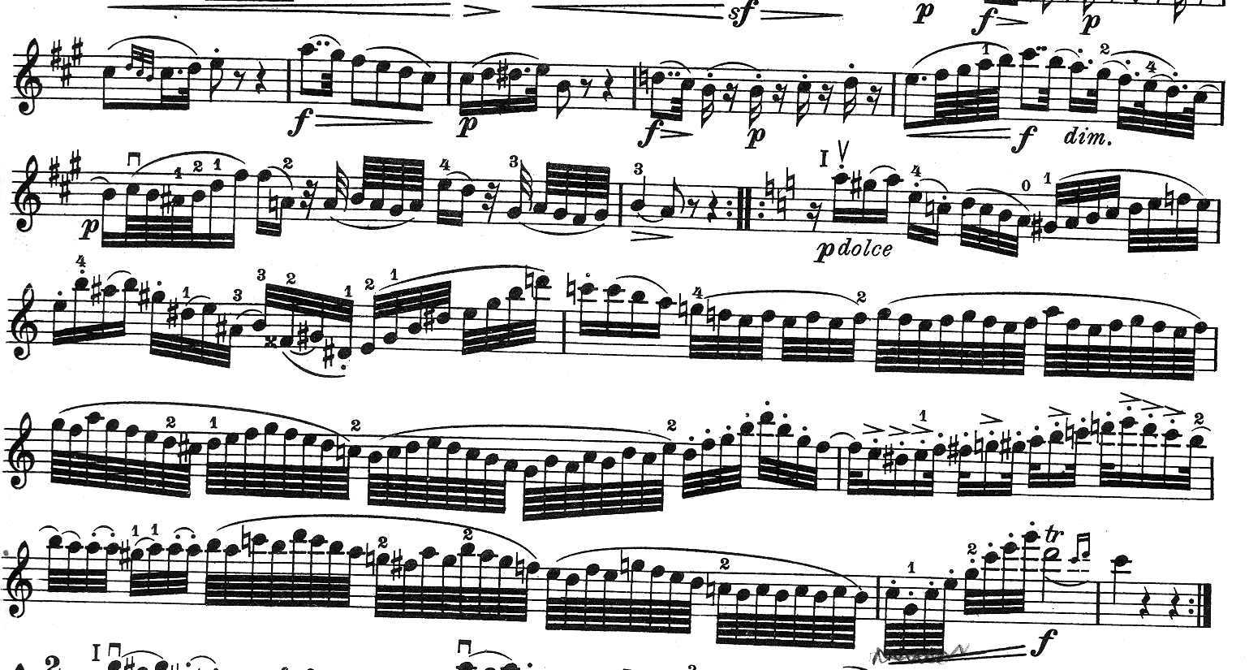
Codierung
Haydn: Streichquartett op 54.3 aus Largo, Violine I
Prof. Dr. Dörte Haftendorn, Leuphana Universität Lüneburg, 2015 http://www.leuphana.de/matheomnibus

Slide 2
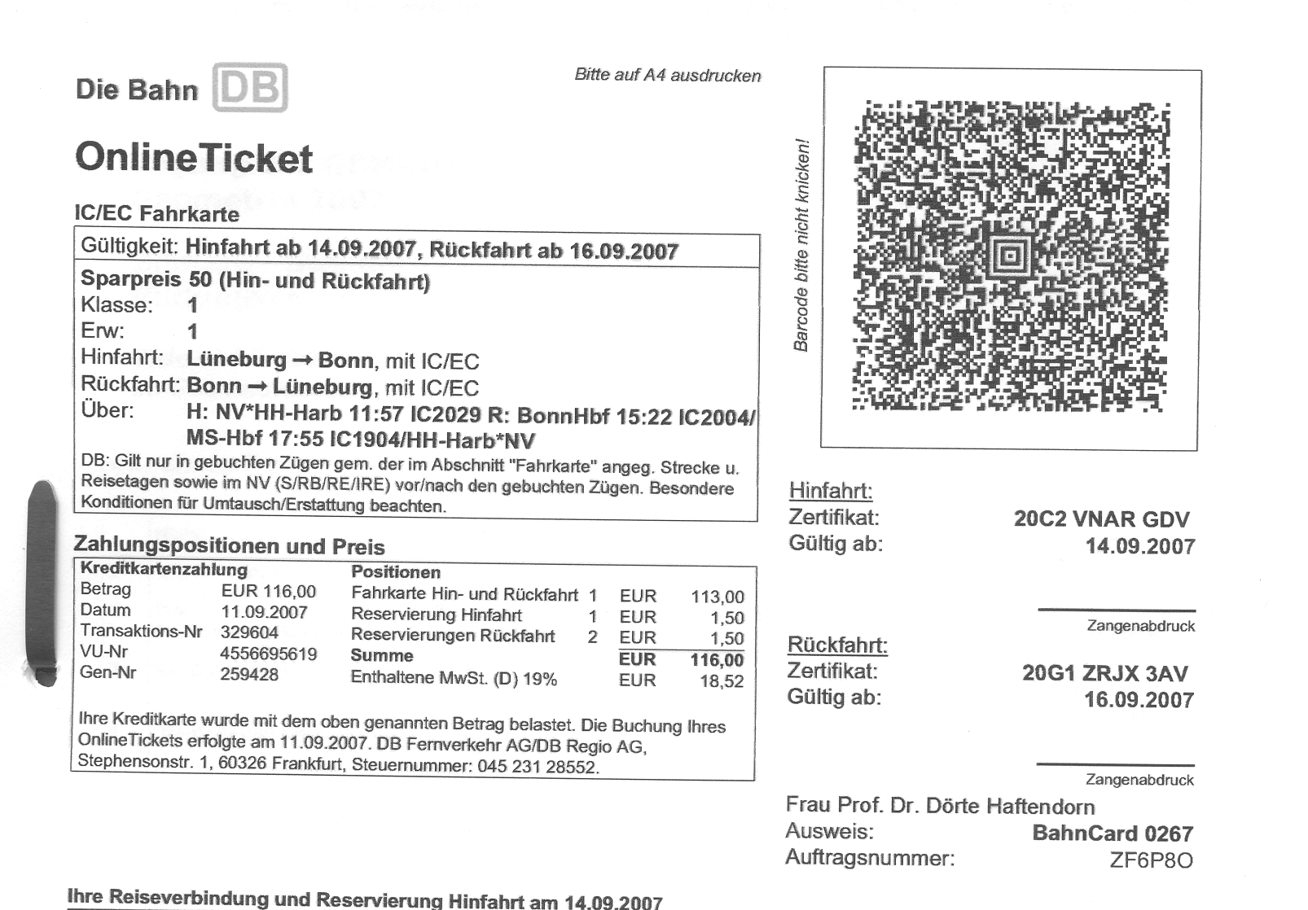
Codierung
Prof. Dr. Dörte Haftendorn, Leuphana Universität Lüneburg, 2015 http://www.leuphana.de/matheomnibus

Slide 3
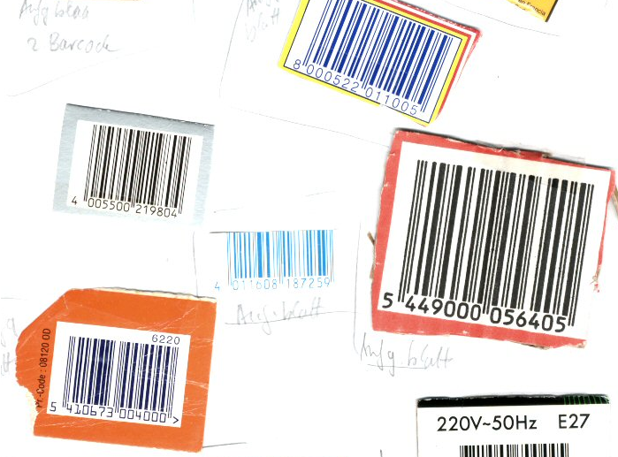
EAN Europäische Artikelnummer
Ziffern 1 und 2 codieren das Hersteller-Land
Ziffer 2 bis 12 codieren Händler und Ware
Die letzte Ziffer ist eine Prüfziffer
Prof. Dr. Dörte Haftendorn, Leuphana Universität Lüneburg, 2015 http://www.leuphana.de/matheomnibus

Slide 4
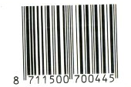
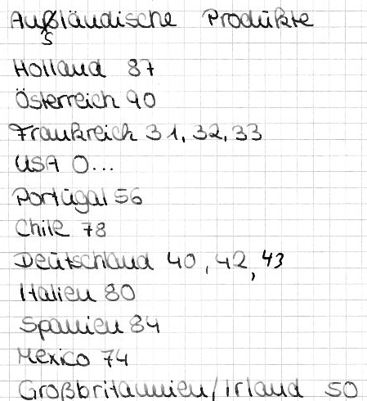
EAN Europäische Artikelnummer
www.activebarcode.de/codes/ean13laenderpraefixe.html
Guatemala,Panama u.a
Ausführlich: http://www.ruoss-kistler.ch/handel/hilfe/ean_laender_prefix.htm
Prof. Dr. Dörte Haftendorn, Leuphana Universität Lüneburg, 2015 http://www.leuphana.de/matheomnibus

Slide 5
EAN Europäische Artikelnummer
Prof. Dr. Dörte Haftendorn, Leuphana Universität Lüneburg, 2015 http://www.leuphana.de/matheomnibus

Slide 6
EAN Europäische Artikelnummer
Prof. Dr. Dörte Haftendorn, Leuphana Universität Lüneburg, 2015 http://www.leuphana.de/matheomnibus

Slide 7
EAN Europäische Artikelnummer
in GeoGebra
Programm: www.geogebra.org
www.mathematik-sehen-und-verstehen.de/03codi/codi.htm
Prof. Dr. Dörte Haftendorn, Leuphana Universität Lüneburg, 2015 http://www.leuphana.de/matheomnibus

Slide 8
EAN
Zahlendreher werden meist gemerkt
Prof. Dr. Dörte Haftendorn, Leuphana Universität Lüneburg, 2015 http://www.leuphana.de/matheomnibus

Slide 9
EAN
Zahlendreher werden meist gemerkt
Prof. Dr. Dörte Haftendorn, Leuphana Universität Lüneburg, 2015 http://www.leuphana.de/matheomnibus

Slide 10
ISBN veraltet
Zahlendreher wurden immer gemerkt
Prof. Dr. Dörte Haftendorn, Leuphana Universität Lüneburg, 2015 http://www.leuphana.de/matheomnibus

Slide 11
ISBN veraltet
Zahlendreher wurden immer gemerkt
Prof. Dr. Dörte Haftendorn, Leuphana Universität Lüneburg, 2015 http://www.leuphana.de/matheomnibus

Slide 12
ISBN veraltet
Zahlendreher wurden immer gemerkt
Prof. Dr. Dörte Haftendorn, Leuphana Universität Lüneburg, 2015 http://www.leuphana.de/matheomnibus

Slide 13
ISBN10 – ISBN13 prüfen und umrechnen
in GeoGebra
Achtung: unten *.cdf nehmen
www.mathematik-sehen-und-verstehen.de/03codi/codi.htm
Prof. Dr. Dörte Haftendorn, Leuphana Universität Lüneburg, 2015 http://www.leuphana.de/matheomnibus

Slide 14
Kontonummer prüfen
in GeoGebra,
GeoGebra Programm: www.geogebra.org
Prof. Dr. Dörte Haftendorn, Leuphana Universität Lüneburg, 2015 http://www.leuphana.de/matheomnibus

Slide 15
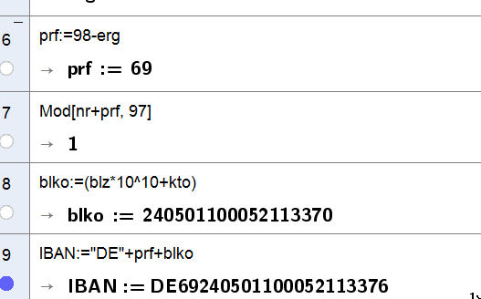
IBAN International Bank Account Number
in GeoGebra,
Programm: www.geogebra.org
http://www.blkb.ch/sepa-laenderliste.pdf
Prof. Dr. Dörte Haftendorn, Leuphana Universität Lüneburg, 2015 http://www.leuphana.de/matheomnibus

Slide 16
IBAN
Die Prüfung ist dann:
Vollständig in TI Nspire verfügbar
www.mathematik-sehen-und-verstehen.de/03codi/codi.htm
Prof. Dr. Dörte Haftendorn, Leuphana Universität Lüneburg, 2015 http://www.leuphana.de/matheomnibus

Slide 17
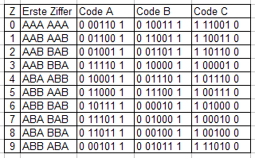
EAN
4 0 0 3 2 7 3 1 0 3 8 6 3
Die erste Ziffer ist in der Abfolge AB.... codiert
Prof. Dr. Dörte Haftendorn, Leuphana Universität Lüneburg, 2015 http://www.leuphana.de/matheomnibus

Slide 18
EAN
4 0 0 3 2 7 3 1 0 3 8 6 3
Die erste Ziffer ist in der Abfolge AB.... codiert
An der Parität kann die Leserichtung erkannt werden.
Prof. Dr. Dörte Haftendorn, Leuphana Universität Lüneburg, 2015 http://www.leuphana.de/matheomnibus

Slide 19
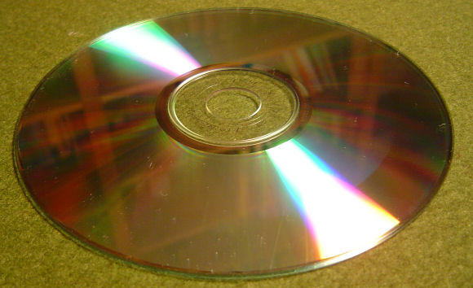
Fehlerkorrigierende Codes
Prof. Dr. Dörte Haftendorn, Leuphana Universität Lüneburg, 2015 http://www.leuphana.de/matheomnibus

Slide 20
Fehlerkorrigiende Codes
Wir betrachten binäre Codewörter aus 0 und 1
Die Parität eines Codewortes ist
0, wenn das Wort eine gerade Anzahl 1 hat
1, wenn das Wort eine ungerade Anzahl 1 hat
Der Hammingabstand zweier Codewörter ist die Anzahl der unterschiedlich besetzten Stellen.
0101111
0111011
0000101
0010001
0101111
0000101
1010000
1000100
Prof. Dr. Dörte Haftendorn, Leuphana Universität Lüneburg, 2015 http://www.leuphana.de/matheomnibus

Slide 21
Fehlerkorrigiende Codes
Wir betrachten binäre Codewörter aus 0 und 1
Die Parität eines Codewortes ist
0, wenn das Wort eine gerade Anzahl 1 hat
1, wenn das Wort eine ungerade Anzahl 1 hat
Der Hammingabstand zweier Codewörter ist die Anzahl der unterschiedlich besetzten Stellen.
0101111
0111011
0000101
0010001
0101111
0000101
1010000
1000100
Prof. Dr. Dörte Haftendorn, Leuphana Universität Lüneburg, 2015 http://www.leuphana.de/matheomnibus

Slide 22
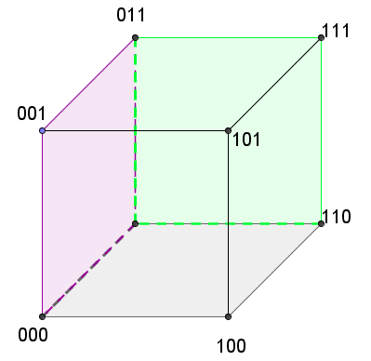
Fehler-erkennende Codes
Wir betrachten binäre Codewörter mit 3 Bit.
Prof. Dr. Dörte Haftendorn, Leuphana Universität Lüneburg, 2015 http://www.leuphana.de/matheomnibus

Slide 23
Fehler-erkennende Codes
Wir betrachten binäre Codewörter mit 3 Bit.
4 Wörter erlaubt,
h=2
Der Code aus diesen 4 Wörtern kann Einzelfehler erkennen, aber nicht korrigieren
Prof. Dr. Dörte Haftendorn, Leuphana Universität Lüneburg, 2015 http://www.leuphana.de/matheomnibus

Slide 24
Fehlerkorrigiende Codes
Code mit Hammingabstand mindestens 3
IIIOIIOI IOOIIIOO IOOIOOII
Nun tritt ein einziger Fehler auf.
IOOIOIOO
Den Fehler entdeckt man dadurch, dass es kein zulässiges Wort ist.
Die letzte Ziffer ist oft die Parität des davor stehenden Wortes. Dann sieht man den Fehler an der falschen Parität.
Das falsche Wort hat vom mittleren Codewort den Hammingabstand 1. Von den anderen Codewörtern hat es den Hammingabstand mind. 2.
Man nimmt dieses „nahe“ Codewort anstelle des falschen.
IOOIIIOO wird jetzt nach dem Fehler genommen
Erlaubte
Codewörter
Nun ist alles wieder richtig.
Prof. Dr. Dörte Haftendorn, Leuphana Universität Lüneburg, 2015 http://www.leuphana.de/matheomnibus

Slide 25
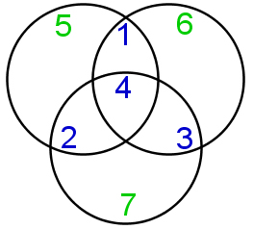
Hamming-Code
Richard Hammming fand 1948 als Erster einen fehlerkorrigierenden Code.
Wir betrachten einen Code aus 4 Bits.
Alle 2^4=16 möglichen Wörter sind erlaubt.
Die Nachricht:
IOII
Gesendet wird:
Prof. Dr. Dörte Haftendorn, Leuphana Universität Lüneburg, 2015 http://www.leuphana.de/matheomnibus

Slide 26
Hamming-Code
Richard Hammming fand 1948 als Erster einen fehlerkorrigierenden Code.
Wir betrachten einen Code aus 4 Bits.
Alle 2^4=16 möglichen Wörter sind erlaubt.
Die Nachricht:
IOII
Gesendet wird:
Prof. Dr. Dörte Haftendorn, Leuphana Universität Lüneburg, 2015 http://www.leuphana.de/matheomnibus

Slide 27
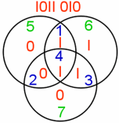
Hamming-Code
Zu je vier eigentlich zu sendenden Bits der Nachricht werden drei "Korrekturbits" berechnet und angehängt. Das Kreisbild verdeutlicht das Vorgehen:
Schreibe die Nachricht in die blauen Felder 1,2,3,4.
Schreibe in die grünen die Parität der im zugehörigen Kreis stehenden Bits.
Hänge die Bits der Felder 5,6,7 an die Nachricht an.
Der Empfänger trägt die sieben Bits in die Felder ein und prüft, ob alles richtig ist.
Nachricht.
IOII
Gesendetes Wort
IOIIOIO
Prof. Dr. Dörte Haftendorn, Leuphana Universität Lüneburg, 2015 http://www.leuphana.de/matheomnibus

Slide 28
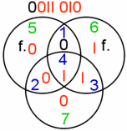
Funktioniert der Hamming-Code ?
Nachricht.
IOII
Gesendetes Wort
IOIIOIO
Sendekanal
Empfangenes Wort OOIIOIO mit Fehler
Wir betrachten
nur den Fall:
genau ein
Fehler.
Prof. Dr. Dörte Haftendorn, Leuphana Universität Lüneburg, 2015 http://www.leuphana.de/matheomnibus

Slide 29
Funktioniert der Hamming-Code ?
Nachricht.
IOII
Gesendetes Wort
IOIIOIO
Sendekanal
Empfangenes Wort OOIIOIO mit Fehler
Empfänger sieht:
5 und 6 falsch.
Er ändert Platz 1.
Er nimmt also:
IOIIOIO
Wir betrachten
nur den Fall:
genau ein
Fehler.
richtig
Prof. Dr. Dörte Haftendorn, Leuphana Universität Lüneburg, 2015 http://www.leuphana.de/matheomnibus

Slide 30
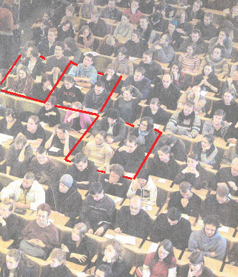
Funktioniert der Hamming-Code ?
Gesendetes Wort
IOIIOIO
Empfangenes Wort
Fehler Platz 4
Fehler Platz 5
IOIOOIO
IOI I I IO
Aufgabe: Sie empfangen: OIOIOOI . Was ist richtig?
Prof. Dr. Dörte Haftendorn, Leuphana Universität Lüneburg, 2015 http://www.leuphana.de/matheomnibus

Slide 31
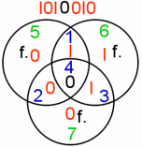
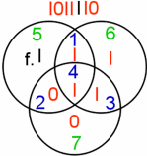
Funktioniert der Hamming-Code ?
Gesendetes Wort
IOIIOIO
Empfangenes Wort
Fehler Platz 4
Fehler Platz 5
IOIOOIO
IOI I I IO
Aufgabe: Sie empfangen: OIOIOOI . Was ist richtig?
Prof. Dr. Dörte Haftendorn, Leuphana Universität Lüneburg, 2015 http://www.leuphana.de/matheomnibus

Slide 32
Funktioniert der Hamming-Code ?
Aufgabe: Sie empfangen: OIOIOOI . Was ist richtig?
Gesendetes Wort
???????
OIOIOOI
Prof. Dr. Dörte Haftendorn, Leuphana Universität Lüneburg, 2015 http://www.leuphana.de/matheomnibus

Slide 33
Funktioniert der Hamming-Code ?
Gesendetes Wort
???????
OIOIOOI
Ja, schon der alte Hammingcode kann
Einzelfehler automatisch korrigieren.
Heute gibt es noch bessere fehlerkorrigierende Codes.
Prof. Dr. Dörte Haftendorn, Leuphana Universität Lüneburg, 2015 http://www.leuphana.de/matheomnibus

Slide 34
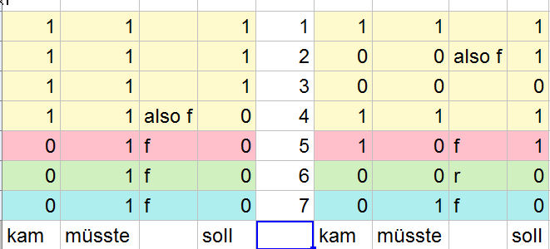
Funktioniert der Hamming-Code ?
IOOI IOO
Ja, schon der alte Hammingcode kann
Einzelfehler automatisch korrigieren.
I I OI IOO
war gemeint
Heute gibt es noch bessere fehlerkorrigierende Codes.
Prof. Dr. Dörte Haftendorn, Leuphana Universität Lüneburg, 2015 http://www.leuphana.de/matheomnibus

Slide 35
Fehlerkorrigierende Codes oder warum die CD nicht knackt
Prof. Dr. Dörte Haftendorn, Leuphana Universität Lüneburg, 2015 http://www.leuphana.de/matheomnibus

Slide 36
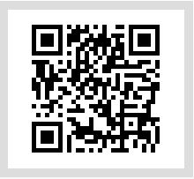
QR – Code, das gescheckte Quadrat
QR
quick response
Prof. Dr. Dörte Haftendorn, Leuphana Universität Lüneburg, 2015 http://www.leuphana.de/matheomnibus

Slide 37
QR – Code, das gescheckte Quadrat
Markierungen zur
Erfassung der Leserichtung
Datenfeld
Die Daten sind in einem fehlerkorrigierenden Code untergebracht.
Prof. Dr. Dörte Haftendorn, Leuphana Universität Lüneburg, 2015 http://www.leuphana.de/matheomnibus

Slide 38
Zwerg - QR – Code, zum Verstehen
Micro-QR
Zwerg-QR-Code
Datenfeld
Markierungen zur
Erfassung der Leserichtung
5 Codewörter a,b,c,d,e
je 4 Bit ( 0 oder 1)
3 Bit aus Hammingcode
angehängt
Also:35 Bit Datenfeld
www.mathematik-sehen-und-verstehen.de/03codi/codi.htm
Prof. Dr. Dörte Haftendorn, Leuphana Universität Lüneburg, 2015 http://www.leuphana.de/matheomnibus

Slide 39
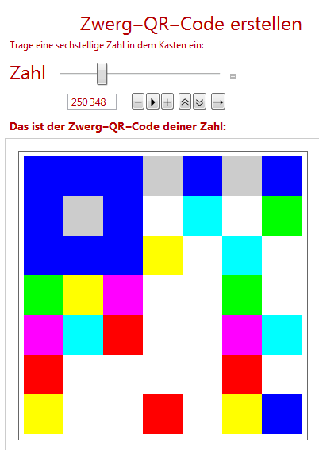
Zwerg -QR-Code erstellen
www.mathematik-sehen-und-verstehen.de/03codi/codi.htm
Prof. Dr. Dörte Haftendorn, Leuphana Universität Lüneburg, 2015 http://www.leuphana.de/matheomnibus

Slide 40
Zwerg -QR-Code lesen
www.mathematik-sehen-und-verstehen.de/03codi/codi.htm
Prof. Dr. Dörte Haftendorn, Leuphana Universität Lüneburg, 2015 http://www.leuphana.de/matheomnibus

Slide 41
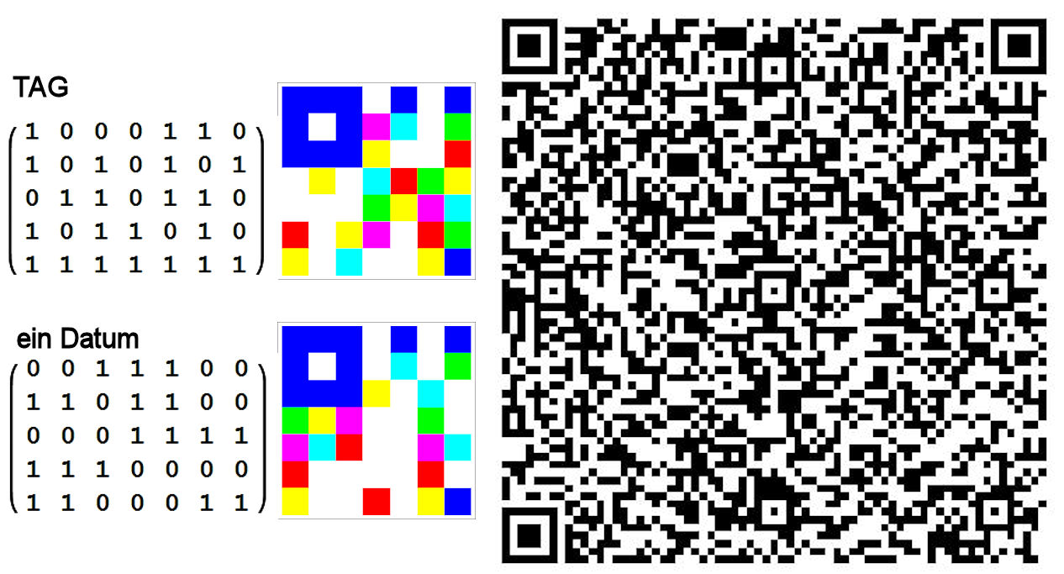
Zwerg - QR – Code Verstehen
Nur in der Neuauflage!
ein Gedicht von Morgenstern
www.mathematik-sehen-und-verstehen.de/03codi/codi.htm
Prof. Dr. Dörte Haftendorn, Leuphana Universität Lüneburg, 2015 http://www.leuphana.de/matheomnibus

